Slide 1
Proiect de absolvire Software Development Academy
Craciun Laura-Lorena
Testerremotero71

Slide 2
Definitii
Requirements → Cerintele generale de business ale clientului cu privire la produsul software, cerinte care ne ajuta sa intelegem de ce este creat un produs, care este scopul si beneficiile acestuia.
Test condition → Un aspect exact ce poate fi testat pentru un element de testare, in vederea verificarii functionalitatii acesteia in mod corect. Exemplu: cand adresa de email si parola sunt corect introduse, atunci userul se poate autentifica in aplicatie.
Test case si utilitatea acestuia → Un caz de testare care se refera la actiunile necesare pentru a verifica o anumita caracteristica sau functionalitate in testarea software, fiind esentiala verificarea conditiilor clientului cu privire la produs. Elementele acestuia sunt: titlul, o scurta descriere, preconditii, pasii urmati si rezultatul asteptat.
Test plan → Un document care prezinta obiectivele, termenele limita, estimarile pentru a finaliza procesul de testare. In aceasta faza, se stabilesc si responsabilitatile fiecarui membru implicat. Este recomandat de asemenea si crearea test case-urilor tot in aceasta faza.

Slide 3
Statusurile unui test case:
Draft/Design (schita)
Ready (finalizat si gata pentru executie)
Not executed (gata pentru executie, insa nu si rulat)
In progress (in procesare)
Passed (trecut, finalizat cu success)
Failed (picat)
Blocked (blocat)
Skipped (omis)
Retest (retestat)
Obsolete (vechi/ nu se mai pliaza cerintelor in urma unor modificari de documentatie)

Slide 4
Statusurile unui BUG (defect):
Open (deschis)
Assigned (assignat)
In progress (in analiza)
Confirmed (confirmat/valid)
Resolved sau Fixed (rezolvat/fixat)
Retest (retestat)
Closed (inchis)
Rejected (respins)
Postponed (amanat)
Invalid (invalid)
Cannot reproduce (inproductibil)
Wont fix (neremediat; echipa tehnica a decis sa nu il corecteze)

Slide 5
Diferenta intre priority si severity:
Severity (severitatea):
Este un parametru pentru a indica impactul unui anumit defect asupra software-ului.
→ Cat de grav impacteaza bug-ul (defectul) functionalitatea.
Priority (prioritatea):
Este un parametru pentru a decide ordinea in care trebuie remediate defectele.
→ Cat de rapid trebuie rezolvat/remediat defectul.

Slide 6
ce este un raport si care este diferenta intre test status report si test completion report:
Raportul este un document sau un set de informatii utilizat pentru a transmite informatii despre progresul, rezultatele sau starea activitatii de testare. Este un ajutor de nadejde pentru intreaga echipa, avand ca scop mai buna organizare si stabilire a informatiilor.
Test status report ➔ Un raport intermediar care ofera actualizari detaliate despre progresul si starea testarii intr-un proiect de dezvoltare software. Scopul acestuia fiind sa asigure transparenta in procesul de testare, sa identifice riscuri si probleme cat mai devreme in procesul de testare.
Test completion report → Un document formal prezentat in starea finala a proiectului, marcand astfel finalizarea activitatilor de testare pentru un proiect sau o faza a acestuia. Acesta este esential in luarea unei decizii precum cea de a lansa sau inchide proiectul, de catre partilor interesate.
Fiind astfel, ultimul pas official in procesul de testare.

Slide 7
Etapele procesului de testare:
Planificarea testarii → Scop: stabilirea strategiei si obiectivele testarii.
Analiza cerintelor → Scop: intelegerea cerintelor pentru a identifica ce trebuie testat.
Design-ul testelor → Scop: crearea cazurilor de test si a datelor de test necesare.
Setarea mediului de testare → Scop: configurarea mediului necesar pt testare (ex: instalarea aplicatiei ce urmeaza a fi testate, crearea conturilor de test, etc).
Executarea testelor → Scop: rularea cazurilor de test si inregistrarea rezultatelor.
Monitorizarea si raportarea → Scop: Urmarirea progresului de testare si informarea clientilor, managerului, tuturor partilor interesate.
Finalizarea testarii → Scop: Toate activitatile de testare sunt incheiate.

Slide 8
DIFERENTE:
Retesting (retestare):
Retestarea este un proces de testare care implica verificarea unei functionalitati sau a unui defect (care a fost rezolvat de catre developeri) pentru a confirma faptul ca problema a fost fixata.
Practic, retestam defectele trimise catre echipa tehnica, executand din nou aceiasi pasi pentru a vedea daca problema persista.
Regression (regresie):
Testarea de regresie presupune testarea unor functionalitati vechi si nu numai, pentru a vedea daca au fost afectate in urma adaugarii unei noi functionalitati sau a unei noi optiuni. De exemplu, daca s-a adaugat plata la easybox cu cardul pe un site, verificam prin testare daca plata cu cardul online nu a suferit vreo modificare negativa. Este un proces continuu, care se efectueaza de fiecare data cand exista o modificare in cod.
REGRESIA ➔ verifica prin testare daca modificarile nu au afectat si functionalitati deja existente.
RETESTAREA ➔ se concentreaza strict pe verificarea remedierii unui defect specific.

Slide 9
Functional Testing si non-functional testing
Functional Testing (testarea functionala)
Un tip de testarea care se concentreaza pe a verifica daca aplicatia/produsul functioneaza conform cerintelor specificate din partea clientului.
Presupune testarea tuturor functionalitatilor aplicatiei sau a produsului.
Se concentreaza pe ce trebuie sa faca software-ul.
Non-functional Testing (testarea non-functionala)
Se concentreaza pe cum functioneaza sistemul, nu pe ce face.
Verifica viteza, stabilitatea si capacitatea aplicatiei sau a site-ului sub diverse niveluri de incarcare.
Asigura faptul ca aplicatia functioneaza corect si fara intreruperi pe o durata mai lunga de timp.
FUNCTIONAL TESTING → Ce face aplicatia? (bazandu-se pe cerintele functionale)
NON-FUNCTIONAL TESTING → Cum functioneaza aplicatia? (asigurand o experienta optima pentru utilizatori)

Slide 10
Tehnici de testare grupate in categoria apartinatoare
White-Box Testing (testare structurala si analiza codului, utilizata de developeri):
Acoperirea declarației (statement coverage)
Acoperirea deciziei (decision coverage)
Acoperire condiție (condition coverage)
Acoperire cu mai multe condiții (multiple condition coverage)
Black-Box Testing (testare functionala):
Testarea pe baza valorii limita (boundary value analysis)
Partitionarea echivalenta (equivalence partitioning)
Tabelul deciziilor (decision table)
Exprience-based testing (testare bazata pe experienta):
Testarea exploratory
Testarea ad-hoc
Testarea bazata pe defecte (error guessing)

Slide 11
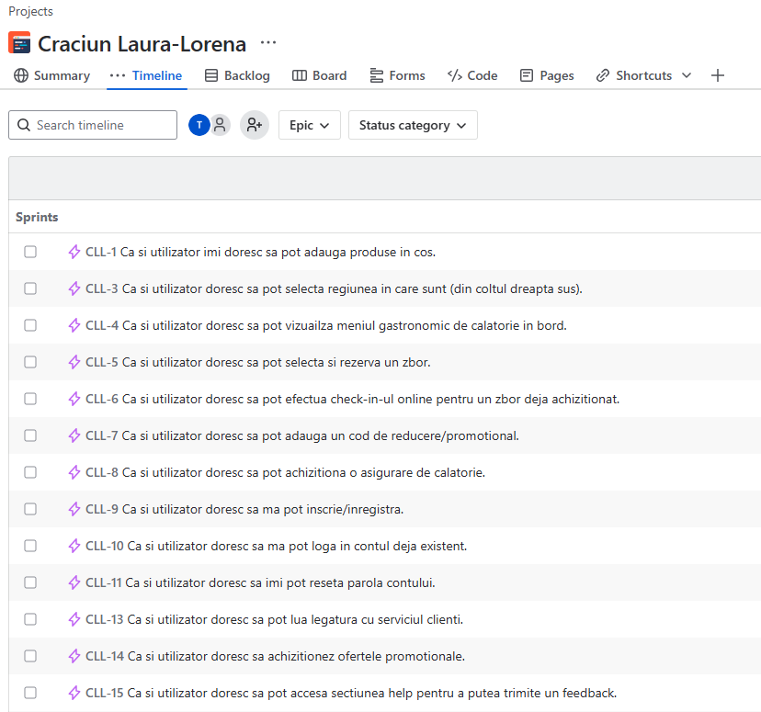
Requirements pentru site-ul Qatar Airways

Slide 12
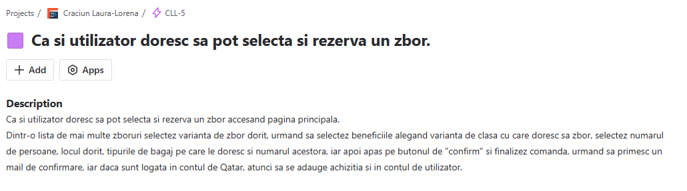
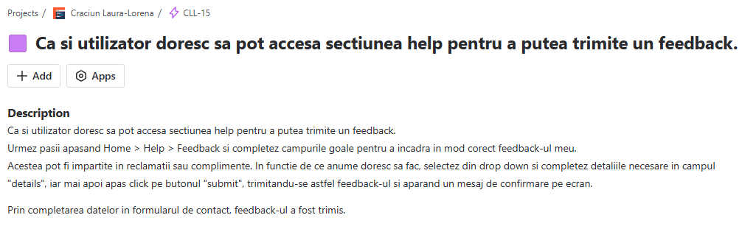
User story-uri din 2 requirementuri scrise in jira

Slide 13
Test conditions pentru cele 2 user story-uri
Ca si utilizator doresc sa pot accesa sectiunea help pentru a putea trimite un feedback.
Optiunea “help” sa fie functionala.
Sectiunea de help sa se deschida si sa fie afisat un continut relevant.
Sa se deschida o pagina noua in momentul in care selectez “send feedback”.
Sa fie functionala sectiunea de drop down pentru fiecare tab.
Sectiunea de atasament sa fie functionala si sa pot incarca orice tip de document relevant pentru feedback.
Sa functioneze butonul de submitere.
Sa primesc un mesaj de confirmare insotit de un mail de confirmare.
Sa pot trimite formularul doar cu campurile obligatorii.
Sa se afiseze campuri de tip textbox.
Sa pot incarca maxim 5 atasamente.
Ca si utilizator doresc sa pot selecta si rezerva un zbor.
Sa pot accesa lista de zboruri disponibile.
Sa pot selecta un zbor.
Sa pot adauga zborul dorit in cos.
Sa pot finaliza rezervarea cu succes.
Sa pot selecta bagajul/bagajele suplimentare.
Sa pot alege asigurare de zbor.
Sa primesc un mesaj de confirmare dupa finalizarea rezervarii.
Sa pot adauga un cod promotional.
Sa pot selecta doar zborurile disponibile in perioadele selectate.
Sa pot adauga ca metoda de plata online.
Sa se afiseze detaliile zborului.

Slide 14
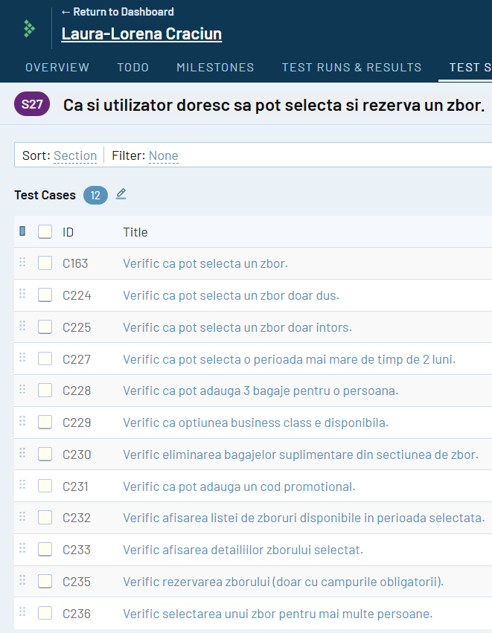
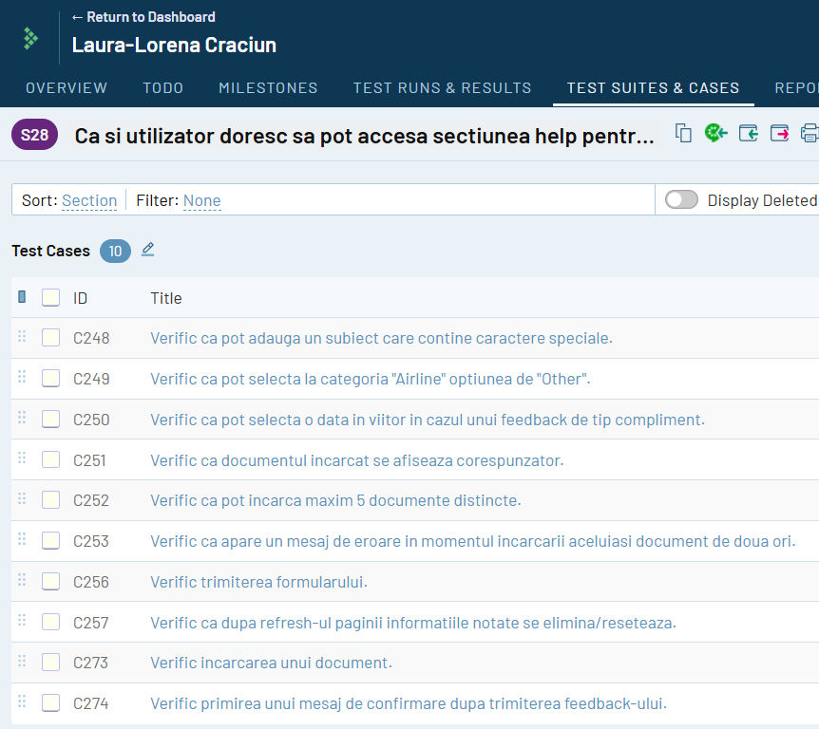
Test case-uri scrise in Test Rail

Slide 15
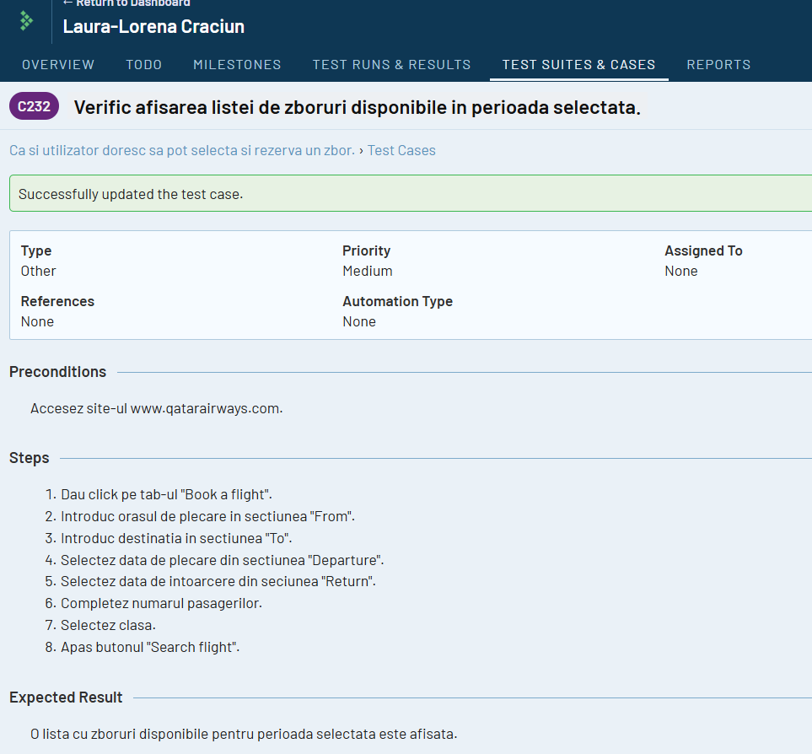
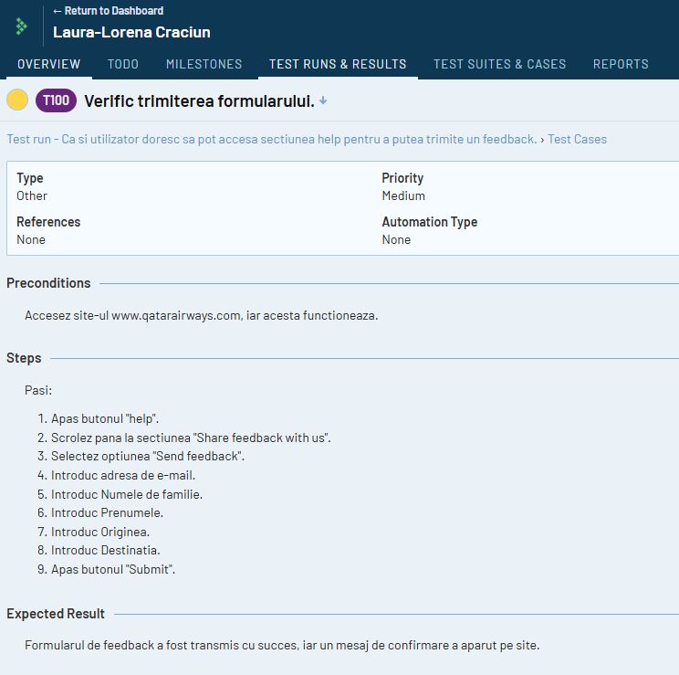
Detalierea test case-urilor din test rail

Slide 16
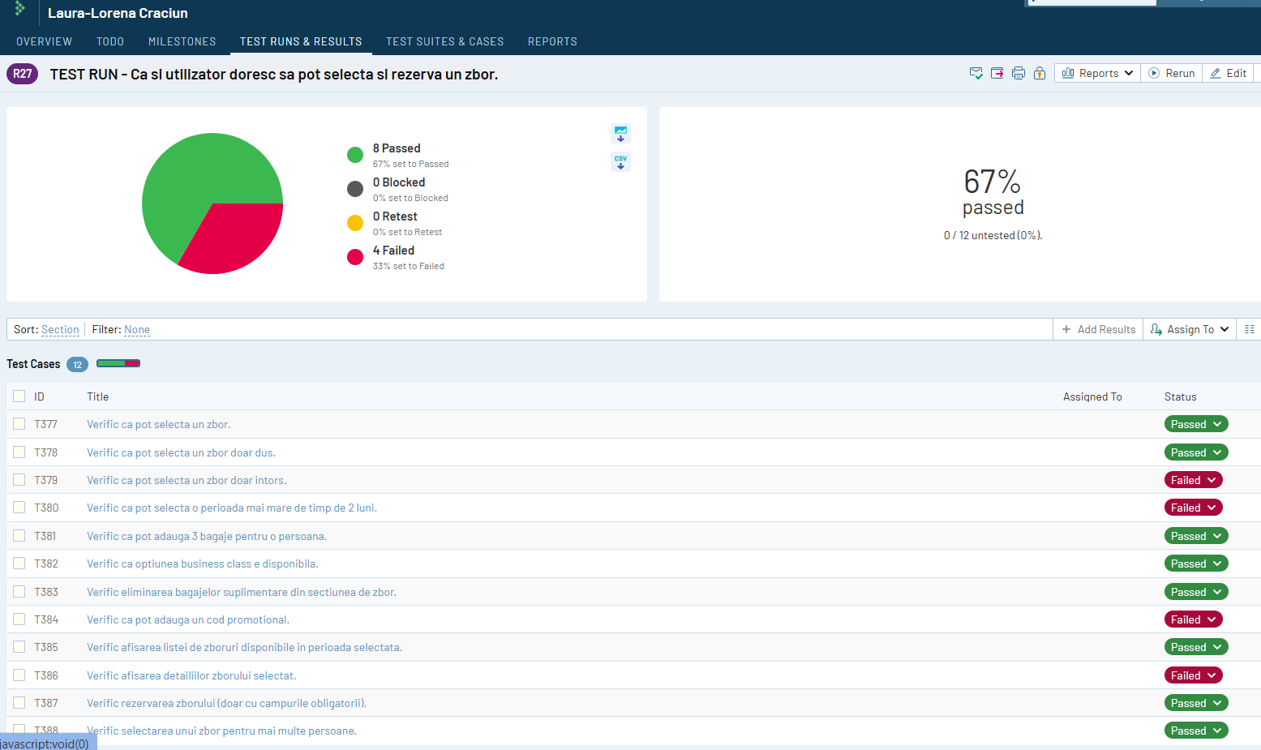
Executia testelor

Slide 17
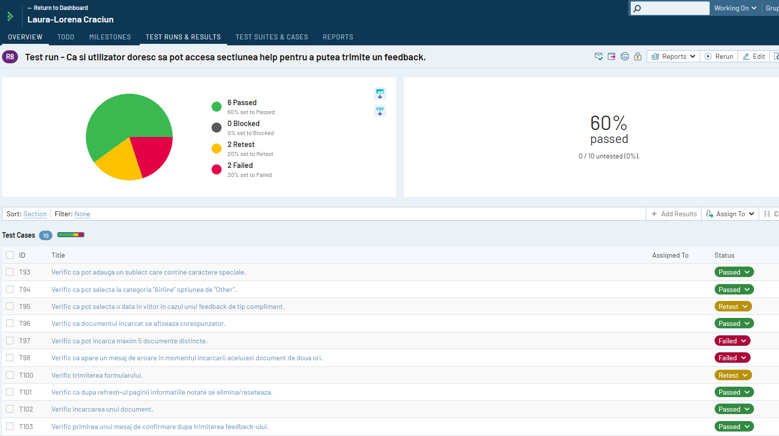

Slide 18
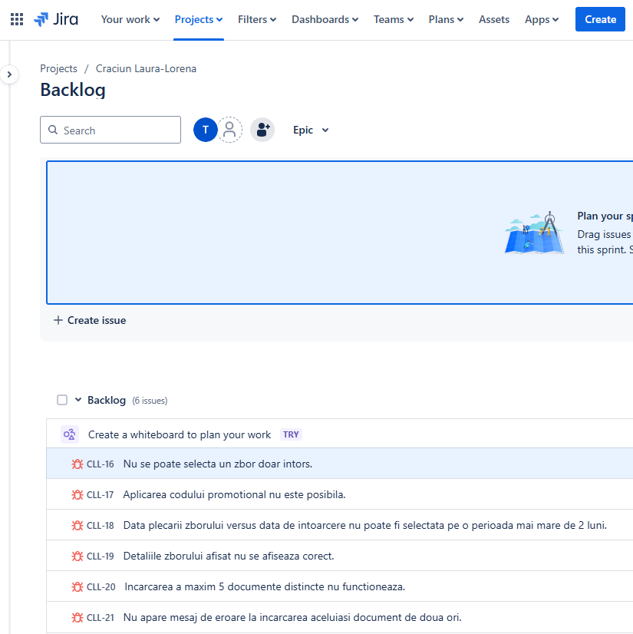
Titluri de defecte

Slide 19
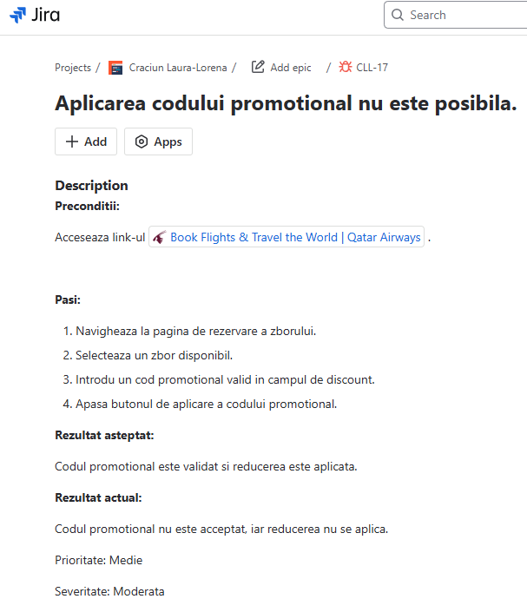
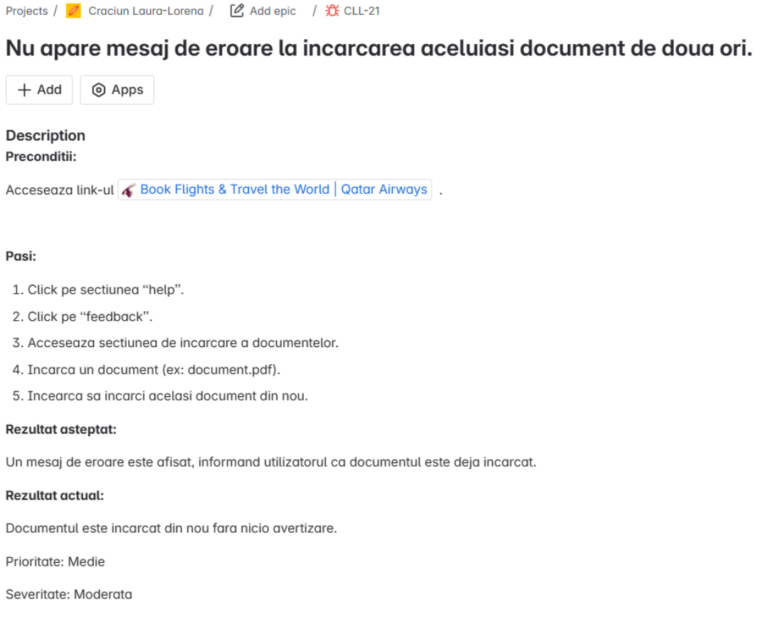
Detalierea defectelor

Slide 20
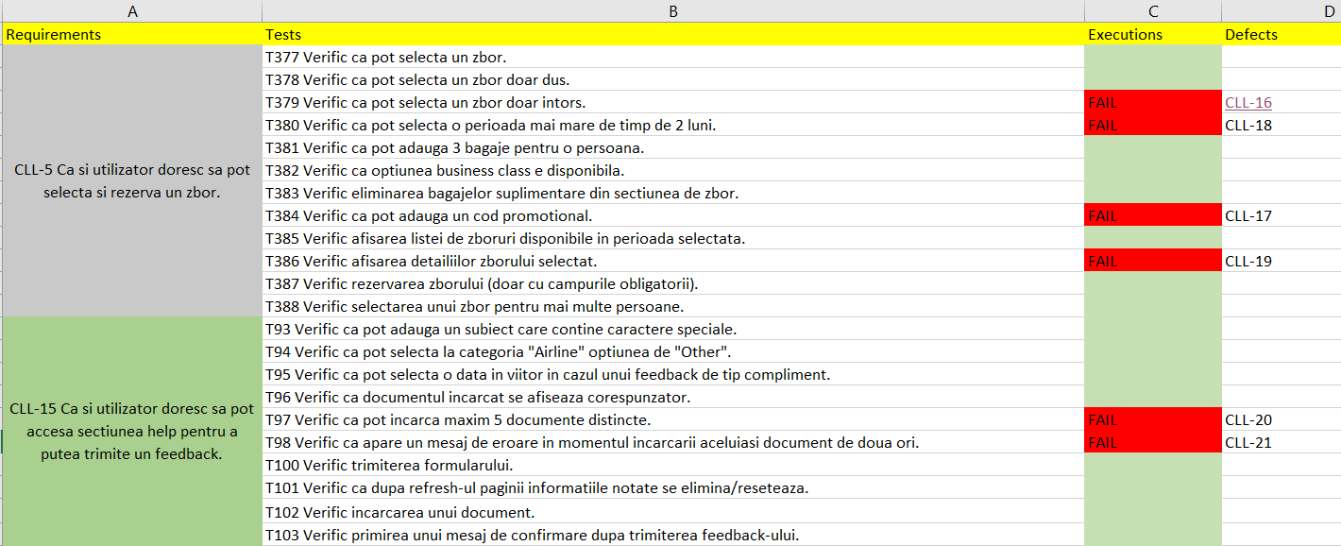
MATRICEA DE TRASABILITATE

Slide 21
CONCLUZII
Site-ul Qatar Airways a fost analizat din perspectiva functionalitatii, performantei si experientei utilizatorului.
Testele au fost efectuate conform unei strategii bine stabilite, utilizand scenarii de testare relevante.
Dintr-un total de 22 de scenarii de testare, doar 6 au reprezentat bug-uri (defecte) dintre care unul singur cu prioritate inalta si severitate majora, iar restul cu prioritate medie si severitate moderata. Si 2 scenarii care necesita retestare. Astfel, 64% din teste sunt trecute cu success, iar defectele (testele picate) reprezinta 27% si 9% sunt retestate.
Impactul testelor picate asupra utilizatorului este limitat, insa remedierea acestora este importanta pentru o experienta optima.
Pe baza analizelor realizate, nivelul de risc al site-ului Qatar Airways este redus, ceea ce indica faptul ca platforma poate fi utilizatain siguranta.
In concluzie, site-ul Qatar Airways ofera o experienta solida, dar exista aspecte care necesita imbunatatiri si anume corectarea defectelor care va creste satisfactia utilizatorilor si eficienta platformei.

